Slide 1
КАК ПОДДЕРЖИВАТЬ ДИСЦИПЛИНУ
В УЧЕНИЧЕСКОМ КОЛЛЕКТИВЕ
МЕТОДИЧЕСКИЕ РЕКОМЕНДАЦИИ
Разработчик: Лямина О.В., учитель истории

Slide 2
КАК ПОДДЕРЖИВАТЬ ДИСЦИПЛИНУ В УЧЕНИЧЕСКОМ КОЛЛЕКТИВЕ
ПСИХОЛОГИЧЕСКИЙ
ДИСКОМФОРТ
НИЗКИЙ УРОВЕНЬ
КАЧЕСТВА ОБРАЗОВАНИЯ
СТРЕСС
ОТСУТСТВИЕ
ДИСЦИПЛИНЫ
ВЫЗЫВАЕТ
КОНФЛИКТНЫЕ СИТУАЦИИ
С АДМИНИСТРАЦИЕЙ
КОНФЛИКТНЫЕ
СИТУАЦИИ
С РОДИТЕЛЯМИ
КОНФЛИКТНЫЕ
СИТУАЦИИ С ДЕТЬМИ

Slide 3
КАК ПОДДЕРЖИВАТЬ ДИСЦИПЛИНУ В УЧЕНИЧЕСКОМ КОЛЛЕКТИВЕ
ДИСЦИПЛИНА - ЭТО
НЕ «ВНЕШНИЙ ПОРЯДОК»
СОЦИАЛЬНО ЗНАЧИМЫЕ НОРМЫ И ПРИНЦИПЫ
ГЛАВНАЯ ЗАДАЧА – ВОСПИТАНИЕ СОЗНАТЕЛЬНОЙ ДИСЦИПЛИНЫ!!!
ПОЛОЖИТЕЛЬНЫЕ ПРИВЫЧКИ
МОРАЛЬНЫЕ МОТИВЫ ПОВЕДЕНИЯ

Slide 4
КАК ПОДДЕРЖИВАТЬ ДИСЦИПЛИНУ В УЧЕНИЧЕСКОМ КОЛЛЕКТИВЕ
НАЛАДИТЬ
КОНТАКТ С УЧЕНИКАМИ
ПРИДЕРЖИВАТЬСЯ
НУЖНОЙ ИЕРАРХИИ В ОТНОШЕНИЯХ С ОБУЧАЮЩИМИСЯ
ПОДДЕРЖИВАТЬ
БЛАГОПРИЯТНЫЙ ПСИХОЛГИЧЕСКИЙ КЛИМАТ
ДОБИТЬСЯ АВТОРИТЕТА У ОБУЧАЮЩИХСЯ

Slide 5
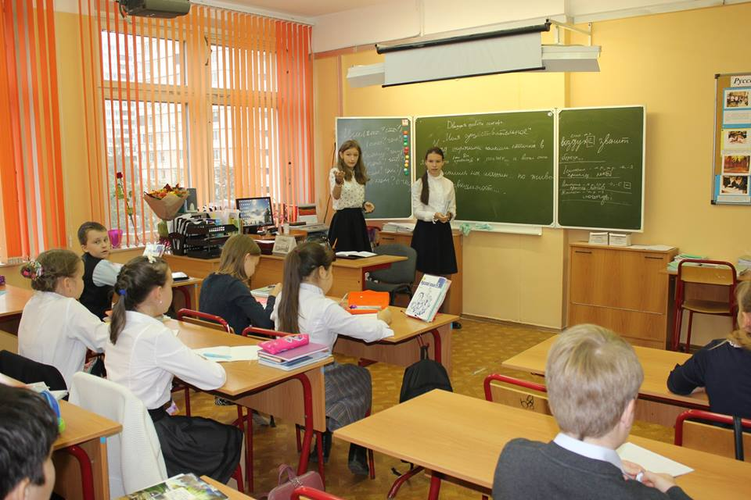
КАК ПОДДЕРЖИВАТЬ ДИСЦИПЛИНУ В УЧЕНИЧЕСКОМ КОЛЛЕКТИВЕ
1. Произведите правильное первое впечатление.
2. Уважайте в учениках личность.
3. Будьте последовательными.
4. Добавляйте немного юмора.
5. Относитесь ко всем одинаково.
6. Начинайте каждый день заново.
7. Настраивайтесь на занятия позитивно.
8.Старайтесь обходиться без помощи других.
9. Привлекайте родителей.
10. Соблюдайте дистанцию в отношениях.
11.Напоминайте о правилах.
12. Чем хуже ведет себя ученик, тем лучше к нему должен относиться учитель.

Slide 6
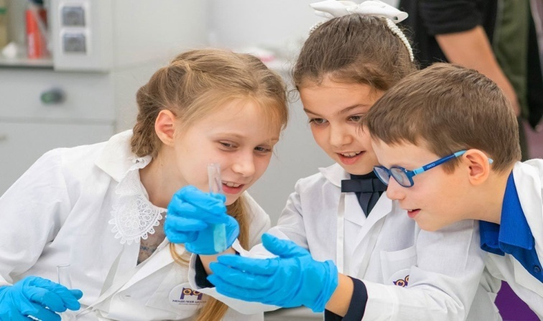
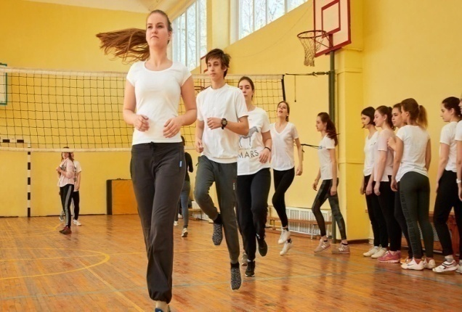
КАК ПОДДЕРЖИВАТЬ ДИСЦИПЛИНУ В УЧЕНИЧЕСКОМ КОЛЛЕКТИВЕ
ОСНОВА ДИСЦИПЛИНЫ – ВЫСОКИЙ ДИДАКТИЧЕСКИЙ
И МЕТОДИЧЕСКИЙ УРОВЕНЬ УРОКА
Совершенствоваться в знании своего предмета.
Четко самому понимать цель урока и вовлекать обучающихся в ее постановку.
Четко представлять структуру урока и детально продумывать каждый его этап.
«Собирать» внимание школьников перед началом урока.
Быть конкретными.
Проводить параллели с жизнью.
Охватывать на уроке всех учеников.
Давать психологическую установку.
Применять системно-деятельностный подход.
Использовать на уроке различные технологии.
Чередовать на уроке различные формы организации и виды деятельности обучающихся.
Использовать дифференцированный подход.
Выбирать оптимальный темп и ритм урока.
Продумать "изюминку" урока.
Заканчивать урок общей оценкой работы класса и отдельных обучающихся.
Заканчивать урок общей оценкой работы класса и отдельных обучающихся.
Отмечать положительное в работе недисциплинированных учащихся.

Slide 7
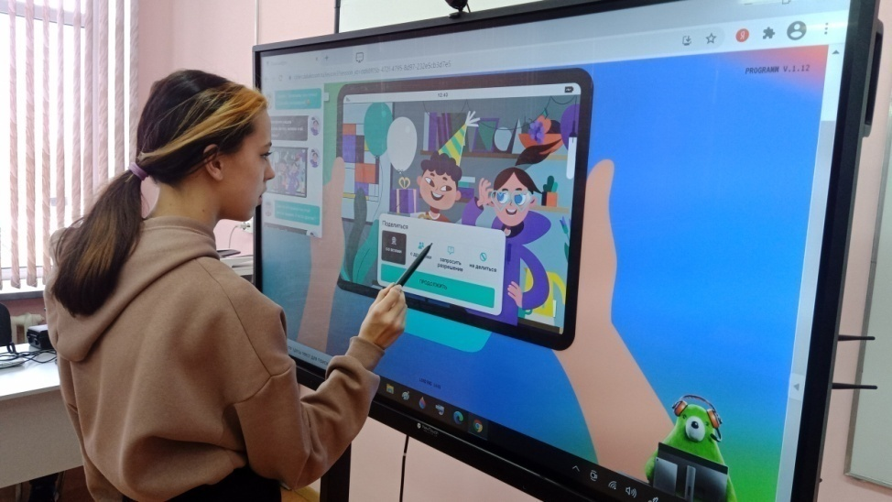
КАК ПОДДЕРЖИВАТЬ ДИСЦИПЛИНУ В УЧЕНИЧЕСКОМ КОЛЛЕКТИВЕ
Педагогические приемы,
если ученики нарушают дисциплину
Сделайте вид, что вы как будто не замечаете нарушителя.
Не теряйте контроль над собой.
Держите учеников в “поле зрения”.
Общайтесь взглядом.
Обращайтесь косвенно.
Управляйте голосом.
Переключайте внимание.
Вместе трудитесь на уроках.
Вызовите искренний интерес к теме урока.
Используйте «тихое» вмешательство.

Slide 8
КАК ПОДДЕРЖИВАТЬ ДИСЦИПЛИНУ В УЧЕНИЧЕСКОМ КОЛЛЕКТИВЕ
СОВЕТ 1.
Не считай школу местом, не совсем достойным применения твоих выдающихся способностей, местом, куда тебя как бы сослали. Школа не нуждается в твоем снисхождении. Да, она тебя ждет, и, можно сказать, с распростертыми объятиями, она хочет, чтобы ты у нее был, но у нее есть свое достоинство. И это достоинство — дети. Поэтому не надо смотреть на школу свысока, не надо делать ей одолжение.

Slide 9
КАК ПОДДЕРЖИВАТЬ ДИСЦИПЛИНУ В УЧЕНИЧЕСКОМ КОЛЛЕКТИВЕ
СОВЕТ 2.
Найди себя, свой образ. Учитель индивидуален, иначе не может быть и речи о творчестве. Это не исключает подражания, особенно на первых порах. Наоборот, приглядывайся к мастерам. Бери на вооружение то, что тебе кажется твоим, что тебе соответствует.

Slide 10
КАК ПОДДЕРЖИВАТЬ ДИСЦИПЛИНУ В УЧЕНИЧЕСКОМ КОЛЛЕКТИВЕ
СОВЕТ 3.
Не замыкайся в своем учительстве. Если учитель — только учитель, это скучно. Играй на гитаре, пой, пиши стихи, играй в волейбол, ходи в горы, собирай марки, бывай в театре и на выставках. Расширяй круг друзей и знакомых. Общайся с самыми разнообразными людьми. Люби жизнь в разных ее проявлениях. Ты должен быть интересен детям, но это не получится, если ты будешь сосредоточен только на самом себе. Кроме обязательной программы, у тебя, как у мастера-фигуриста, должна быть великолепная произвольная программа.

Slide 11
КАК ПОДДЕРЖИВАТЬ ДИСЦИПЛИНУ В УЧЕНИЧЕСКОМ КОЛЛЕКТИВЕ
СОВЕТ 4.
Помни о комплексном характере учительского труда. Увлеченность, многосторонний интерес нужны учителю не просто так, сами по себе, а в связи с особенностью его профессии. Не зря про учителя говорят, что он и швец, и жнец, и на дуде игрец. Про иного учителя говорят: он — эрудит, или он — хороший методист, или он — энтузиаст внеклассной работы. Это комплимент только в том случае, если все другие стороны деятельности учителя тоже хороши. Все имеет значение, все нужно: и эрудиция, и методика, и внеклассная работа, и психология общения, и любовь к детям, и дисциплина. Не нужно это разделять, все это взаимосвязано. И если мы говорим об этом отдельно, то это число условно…

Slide 12
КАК ПОДДЕРЖИВАТЬ ДИСЦИПЛИНУ В УЧЕНИЧЕСКОМ КОЛЛЕКТИВЕ
СОВЕТ 5.
Будь счастливым. Будь оптимистом. Верь! Ужасно, когда учитель не видит ничего хорошего ни в настоящем, ни в будущем…

Slide 13
КАК ПОДДЕРЖИВАТЬ ДИСЦИПЛИНУ В УЧЕНИЧЕСКОМ КОЛЛЕКТИВЕ
СОВЕТ 6.
Будь честным и правдивым. «Подумаешь, — скажешь ты, — я сам это ученикам каждый день говорю». И напрасно, каждый день это говорить не надо. Сказал один раз, и хватит. Но так, чтобы ребята тебе поверили. Дети очень высоко ценят честность. «Так нечестно» — это крайне отрицательная оценка…

Slide 14
КАК ПОДДЕРЖИВАТЬ ДИСЦИПЛИНУ В УЧЕНИЧЕСКОМ КОЛЛЕКТИВЕ
СОВЕТ 7.
Цени юмор в общении с учениками. Если ты сам, как говорится, не блещешь остроумием, цени юмор в других. Не бойся смешного, не бойся быть смешным сам: бывают совсем невинные и безобидные смешные ситуации. Другое дело, если над тобой смеются постоянно, если ты вообще смешон — это все!..

Slide 15
КАК ПОДДЕРЖИВАТЬ ДИСЦИПЛИНУ В УЧЕНИЧЕСКОМ КОЛЛЕКТИВЕ
СОВЕТ 8.
Будь естественным, не претворяйся, не старайся казаться умнее и лучше, чем ты есть. Бесполезно: дети тебя все равно раскусят. Часто учителя сравнивают с актером, и в этом есть свой резон. Но уж если ты играешь роль, пусть она будет твоей. Играй себя. И не переигрывай! Вспомни: настоящий актер вживается в роль, стремится постичь внутренний мир своего героя, чтобы играть как можно естественнее. Тебе же не надо перевоплощаться. Сходство между учителем и актером заключается, может быть, в том, что и тот и другой выходят на аудиторию, на публику. Если между актерами и зрительным залом не устанавливается незримый контакт, спектакль рушится. Так и в классе. Некоторые кричат и стучат кулаком по столу, а ребятам не страшно. Другие говорят тихо и смотрят в сторону, но какое-то колдовство завораживает детей, и они не сводят с учителей глаз.

Slide 16
КАК ПОДДЕРЖИВАТЬ ДИСЦИПЛИНУ В УЧЕНИЧЕСКОМ КОЛЛЕКТИВЕ
СОВЕТ 9.
Не воображай о себе больше того, что ты есть на самом деле. Знай себе цену и будь скромным, не теряя достоинства. Не надо казаться, надо быть…
Ты всегда на виду, тем более у детей, которые все видят и все замечают. От их внимательного взгляда не ускользнет ничто! И ты не думай, что мнением детей, их отношением можно пренебречь. Они-то и есть твои главные ценители и судьи, они, а не начальство, и даже не твои коллеги и друзья.

Slide 17
КАК ПОДДЕРЖИВАТЬ ДИСЦИПЛИНУ В УЧЕНИЧЕСКОМ КОЛЛЕКТИВЕ
СОВЕТ 10.
Обрети свою гражданскую позицию…Гражданская позиция прежде всего — нравственная. Запомни: какие бы прекрасные учебники мы ни издавали, какие бы замечательные программы ни составляли, истинный проводник гражданской идеи — ты. И от себя зависит, дойдет ли эта идея до ума и сердца ученика в целости и чистоте или будет так хитроумно перевернута и извращена, что результат окажется противоположным.

Slide 18
КАК ПОДДЕРЖИВАТЬ ДИСЦИПЛИНУ В УЧЕНИЧЕСКОМ КОЛЛЕКТИВЕ
ДИСЦИПЛИНА В КЛАССЕ НАЧИНАЕТСЯ
С САМОДИСЦИПЛИНЫ УЧИТЕЛЯ!!!

